Slide 1
Corredores sustentables:
Integrando prácticas de infraestructura verde en la expansión y mantenimiento de la transmisión en Chile.
Proyecto de investigación desarrollado en colaboración con el Lincoln Institute of Land Policy, Cambridge, EE.UU.
Preparado para las XVIII Jornadas de Derecho de Energía
Daniela Martínez G.
Abogada, Universidad de Chile
Master en Derecho y Master en Administración Pública, Universidad de Harvard

Slide 2
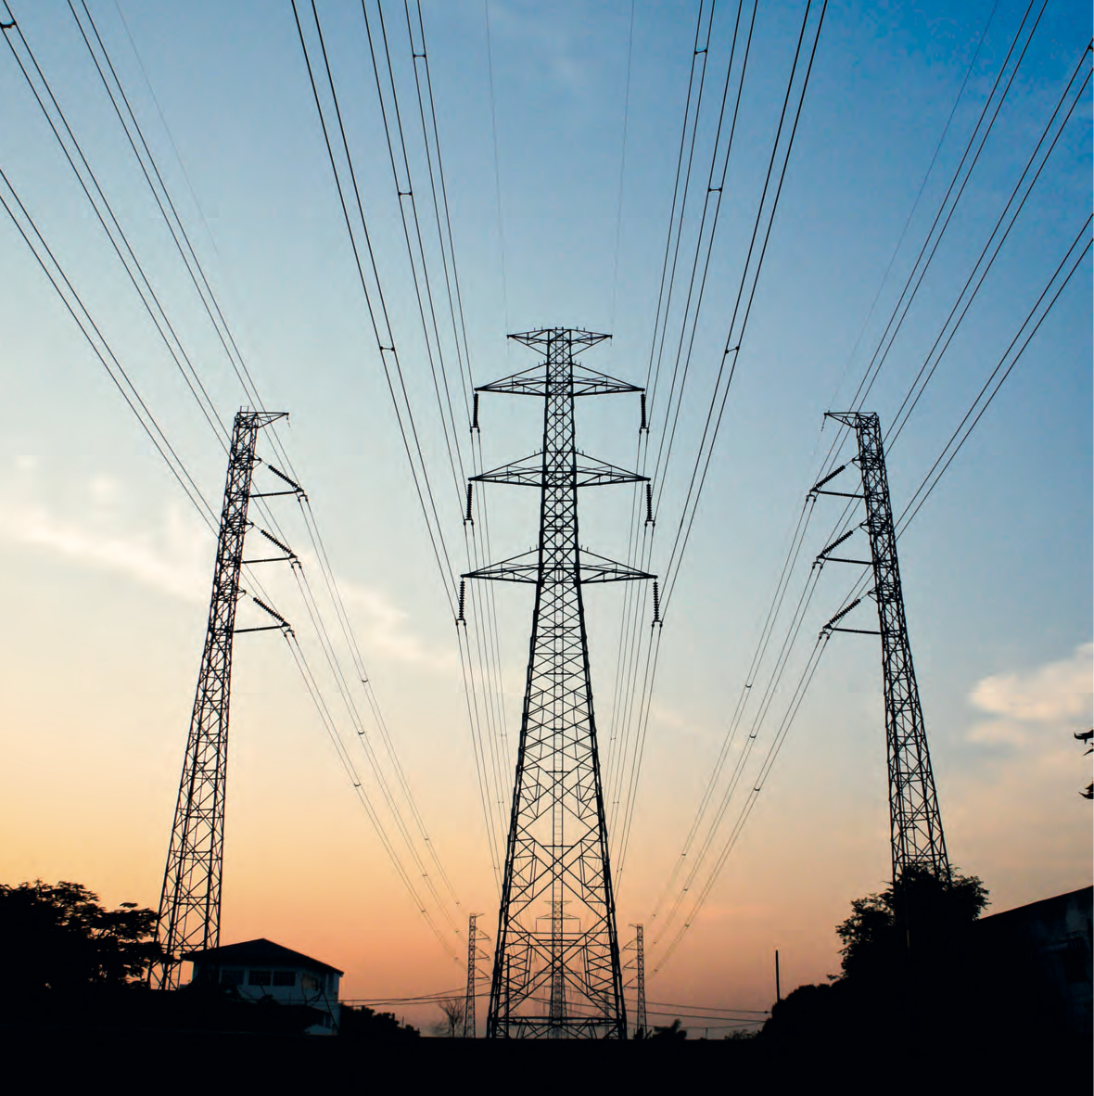
Un extenso sistema y creciendo
Sólo en el SEN Chile tiene actualmente más de 32.000 kms de líneas de transmisión.
Éstas cubren alrededor de 88.000 hectáreas, una superficie mayor que la de la ciudad de Santiago.
Foto Ministerio de Energía
Notes:
32.000 kms: De una extensión suficiente para cruzar Europa de Norte a Sur.

Slide 3
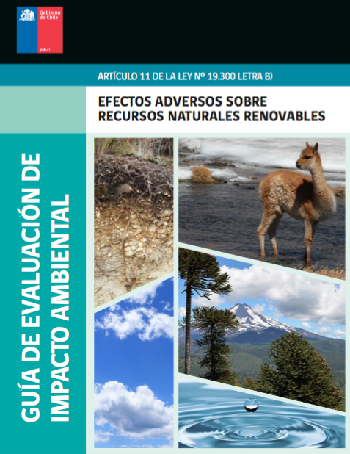
Con un impacto ambiental y social relevante
    Perturbación de bosques y vegetación
    Suelos
    Fauna silvestre
    Agua
    Social y cultural
Foto Ministerio de Energía
Notes:
Corta total y poda de los árboles, lo que afecta no sólo los árboles sino que también la vegetación que se encuentra debajo de ella, la cual queda expuesta al clima y la luz. Si esto es perjudicial o beneficioso depende del tipo de vegetación.
Los bosques serán alterados permanentemente a favor de vegetación baja y que necesita sol. Esto puede generación una fragmentación del habitat de especies que requieren un bosque para crecer.
La eliminación de la vegetación produce erosión del suelo. Las maquinarias de mantenimiento (además de las maquinarias de construcción) pueden producir que el suelo sea más compacto, lo que limita la productividad de la tierra. La remoción de ciertas plantas puede asimismo alterar el nivel de nutrientes en la tierra lo que también impacta en su productividad.
La eliminación o modificación de la vegetación puede producir fragmentación del habitat de la fauna, reducir su habitat y limitar su conectividad
Social y cultural. Al remover árboles altos, hay un impacto visual inmediato.

Slide 4
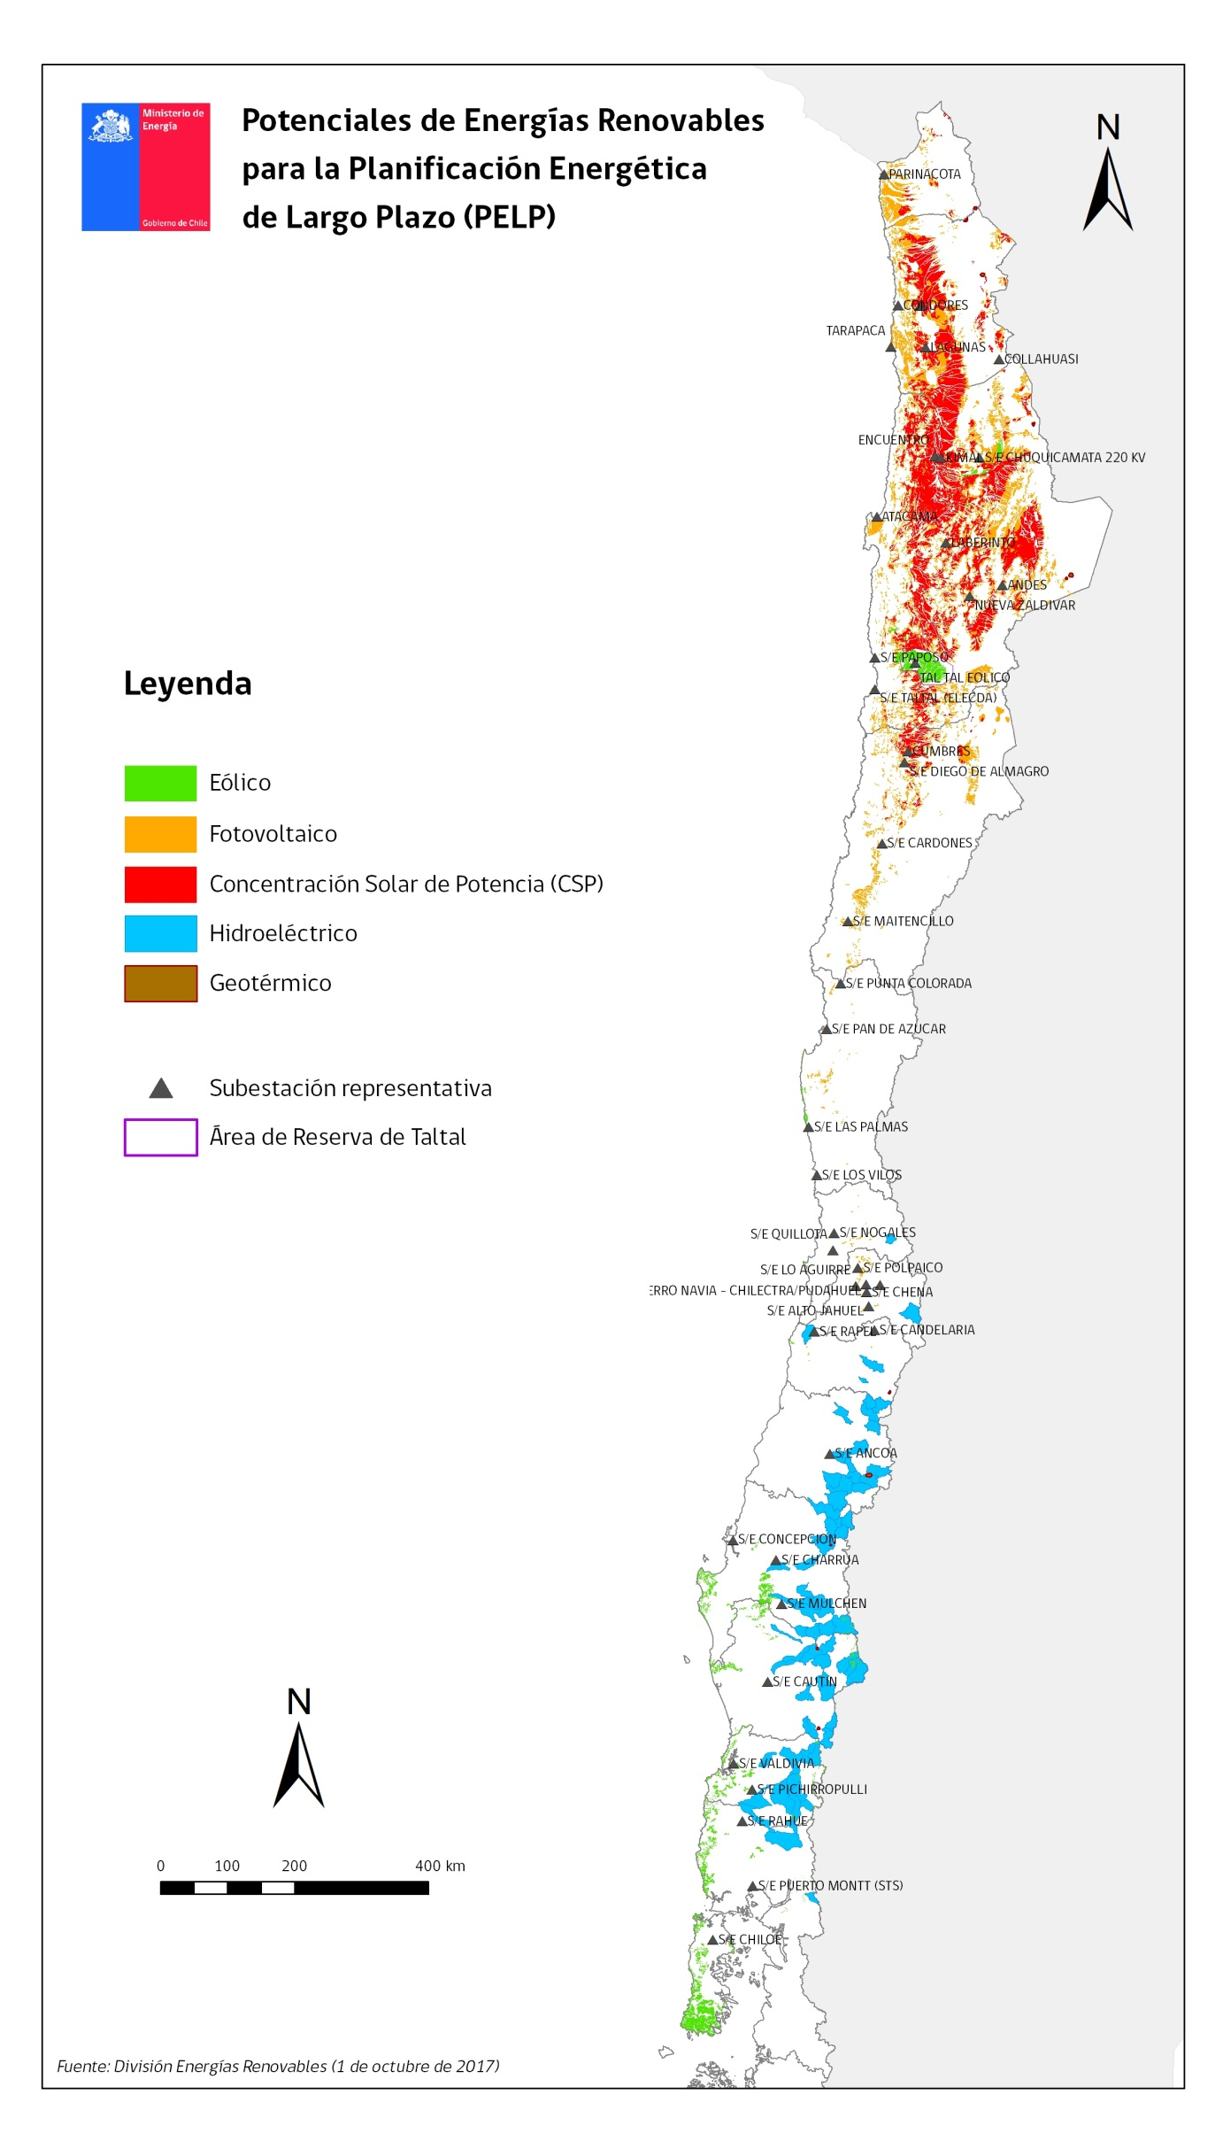
La revolución energética: Una paradoja ambiental
El sistema de transmisión crecerá en forma importante en los próximos años, por:
  La inclusión de ERNC y la necesidad de transportar la energía del norte al centro-sur.
  Los cambios regulatorios: incorporar holguras y mandato de expandir la transmisión zonal.
  ¿Desarrollo del potencial? Sólo la región de Tarapacá tiene un potencial solar equivalente a la capacidad instalada actual de EE.UU.
Potencial de energía renovable (fuente: informe final de PELP, 19 de febrero de 2018)
Notes:
El PELP modeló 5 escenarios igualmente probables para el año 2046. En todos los escenarios, la mayor capacidad instalada nueva proviene de la energía solar y eólica. En todos ellas la energía solar está ubicada en la I, II y II región, estando los centros de consumo en el centro y centro sur del país. En 4 de ellos la energía eolica está en el norte, en una está repartida en norte, centro y sur.
Esto genera la siguiente paradoja, mientras más verde es nuestra energía desde la perspectiva del cambio climático, mayor será la huella ambiental de esa energía, por el impacto generado por las líneas de transmisión. Esto genera entonces el imperativo de mejorar la huella ambiental de las líneas de transmisión.

Slide 5
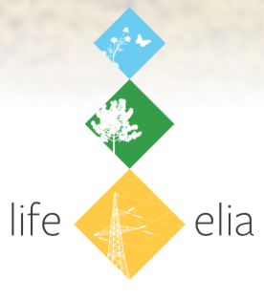
Una respuesta a la paradoja: El proyecto LIFE-Elia
Piloto se inició el 2011 y concluyó en diciembre 2017.
Financiada por empresas de transmisión Elia (Belga, 22%), RTE (Francia, 13%), la Unión Europea (38%) y la región Belga de Walloon (27%), por un total de €3.000.000.
Desarrollada en 28 sitios en Bélgica (155 km) y 7 en Francia (200 kms en total).
Con un equipo de 7 personas
Notes:
El prinicipal motor de este proyecto fue justamente conciliar dos mandatos aparentemente contradictorios en la Unión Europea. La directiva de incorporar 20% de energia renovable a la matriz al año 2020, la creación de un mercado regional de transmisión y la directiva para mantener los sitios que forman parte del sistema Natura 2000, areas semi-naturales que tiene importancia ambiental por la diversidad o excepcionalidad de la fauna y flora que contienen.

Slide 6
El piloto LIFE-Elia
El objetivo del proyecto fue transformar las rutas ocupadas por líneas de transmisión en corredores ecológicos.
La hipótesis de trabajo fue que mantener las líneas de tnrasmisión desprovistas de árboles, aunque importante por razones de seguridad, es costoso y crea una “tierra de nadie” de la que nadie se puede beneficiar.
El piloto consistió en reemplazar las técnicas tradicionales de manejo de vegetación (cortar y podar árboles), por la ejecución de 7 intervenciones elegidas según las características de la flora y fauna locales, y el interés de la comunidad.

Slide 7
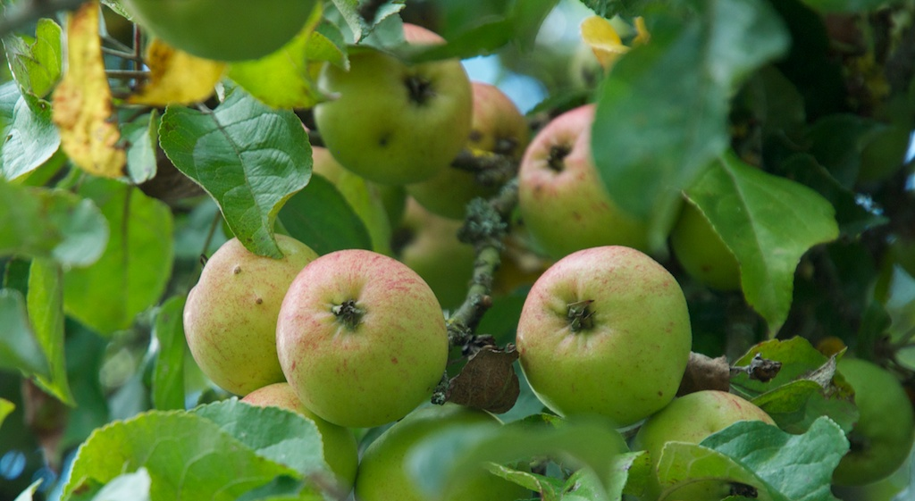
Bordes de bosques y Plantaciones
En zonas boscosas se implementaron dos intervenciones con la misma lógica, plantar vegetación baja, y por lo tanto, segura, que impedirá el crecimiento de árboles que puedan poner en peligro las líneas.
En las plantaciones de huertas se utilizaron especies locales, las cuales tiene un valor de conservación por estar protegidas.
Fuente: Life-Elia

Slide 8
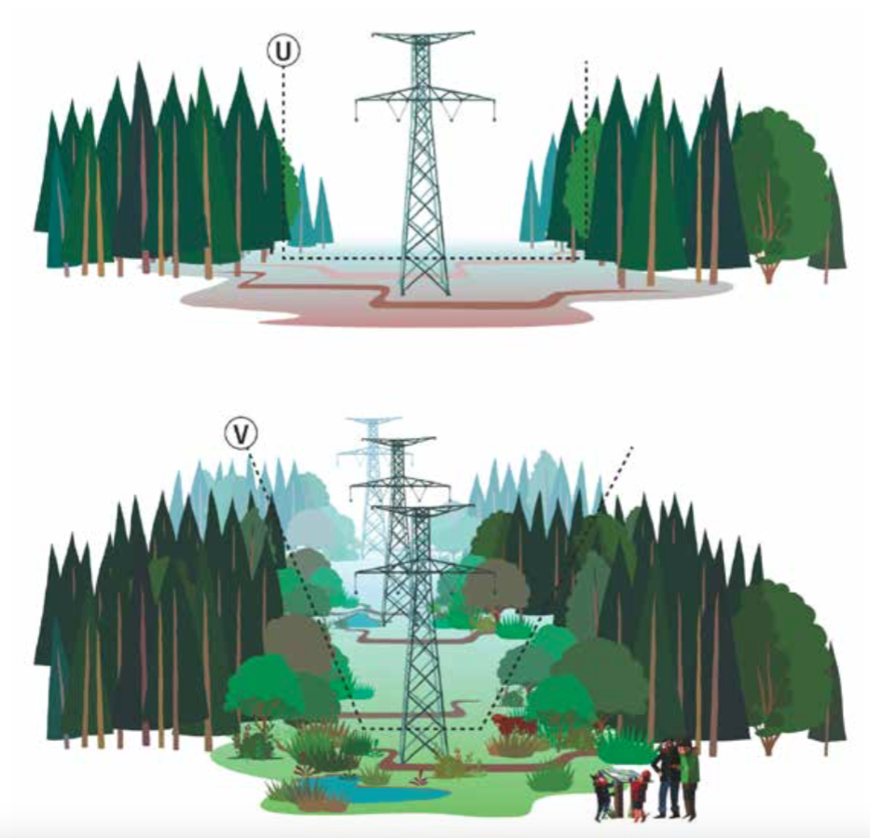
Bordes de Bosques y Plantaciones
Los bordes de bosque favorecen la biodiversidad, ayudan a integrar las líneas al paisaje y protegen a los árboles del viento.
Fuente: Life-Elia

Slide 9
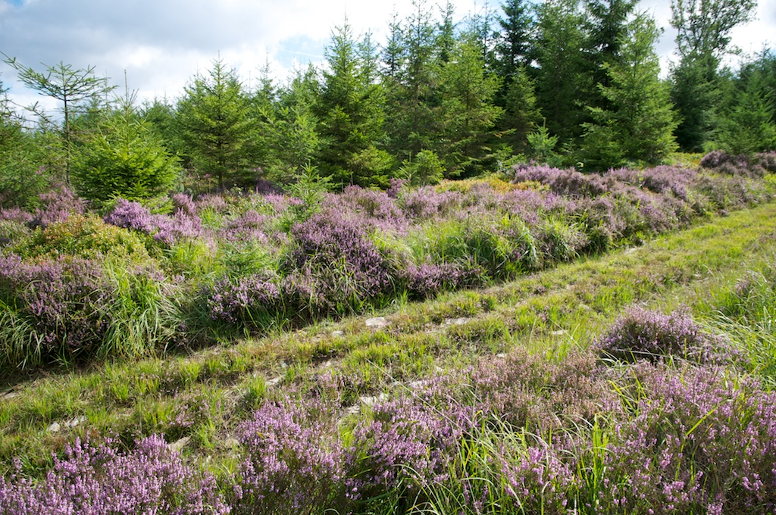

Restauración de habitats naturales y pastoreo
En áreas abiertas, se restauraron habitats naturales protegidos en la Unión Europea, y se cerró el corredor para el pastoreo.
Esto último requiere la colaboración de vecinos
Fuente: Life-Elia
Fuente: Life-Elia

Slide 10
LIFE-Elia: 5 beneficios
Seguras desde la perspectiva eléctrica.
Con beneficios ambientales, e.g. El retorno de especies extintas a la zona.
Con beneficios estéticos y para la comunidad local (e.g. Beneficio económico del pastoreo o huerto), lo que redunda en mayor aceptación.
Mejora en la entrega de permisos por la autoridad.
Y más costo-efectivo que la forma tradicional de mantención de la vegetación
El proyecto fue tan exitoso que Elia y RTE se comprometieron a extenderlo a otros segementos de su red.

Slide 11
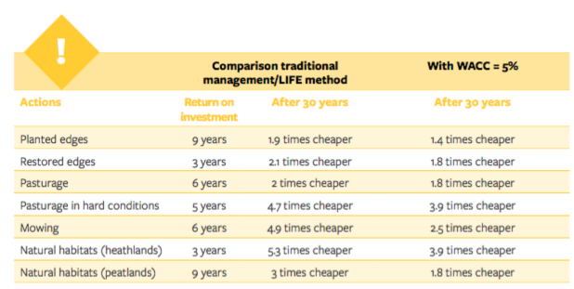
Más costo-efectivo que el sistema tradicional
Notes:
Se compararon boletas de gastos
No se evaluaron los beneficios
Todas las intervenciones son más costo efectivas que la tradicional
Estas se vuelven más baratas que las tradicionales entre a los 3-12 años dependiendo de la intervación y después de 30 años se vuelven entre 2.4. a 3.9 veces más baratas

Slide 12
Como LIFE-Elia, otros: “IVM”
Desde los 1980s en Estados Unidos se aplica lo que se ha llamado “manejo integrado de la vegetación”.
Esta técnica surgió a partir de los principios de las técnicas de manejo de pestes, en donde los árboles altos son la “peste” que hay que manejar.
Consiste en plantar especies bajas que impidan el crecimiento de especies altas.
Hoy la aplican en Estados Unidos: New York Power Authority, Pacific Gas and Electric Company, Vermont Electric Company, Bonneville Power Administration, Sacramento Municipal Utility District, Arizona Public Service and AltaLink.

Slide 13
Mejorando la huella ambiental
El proyecto LIFE-Elia y las empresas que aplican IVM en EEUU prueban que hay una mejor forma de hacer las cosas que puede ser más segura, más barata, y ambiental y socialmente positivas.
El impacto de su aplicación en Chile sería muy relevante (88,000 hectareas y creciendo):
  Disminuir costos de mantención
  Disminuir huella ambiental líneas de transmisión
  Mejorar biodiversidad
  Mejorar aceptación social
  Mejorar relación con autoridad: permisos
  Otros: Vegetación resiliente frente a incendios

Slide 14
Implementando IVM en Chile
Considerando la experiencia internacional se propone una implementación en 3 etapas:
Fase 1: Creación de estándares de IVM para su aplicación en Chile a través de un comité formado a lo menos por: Ministerio de Energía, CNE, SEC, CONAF, SAG, SEA, empresas y ONGs (ANSI año 2000).
Ejecución de un piloto a través de una colaboración pública-privada para testear y mejorar los estándares.
Notes:
In the United States during the 2000s, IVM was codified into the ANSI A300 part 7 standard, increasing the understanding and commitment to IVM.
The ANSI A300 standards are voluntary industry consensus standards developed by the Tree Care Industry Association (“TCI”), a trade association of tree care firms and affiliated companies. The TCI meets regularly to write new and review existing ANSI 300 standards. The committee includes industry representatives, utility, municipal and federal sectors and other interested organizations.

Slide 15
Implementando IVM en Chile
Fase 2: Sistema de certificación voluntario asociado a beneficios en el otorgamiento de permisos (Right of Way Stewardship Council)
Fase 3: Aplicación obligatoria de IVM a nuevas líneas e incentivos para su aplicación en líneas existentes.
Notes:
In the United States the Right of Way (“ROW”) Stewardship Council is an accreditation entity. It was established in December 2012, and it includes representatives from environmental NGO’s, government regulators, academia, the public, electric industry organizations, transmission asset managers, suppliers, contractors and consultants.

Slide 16
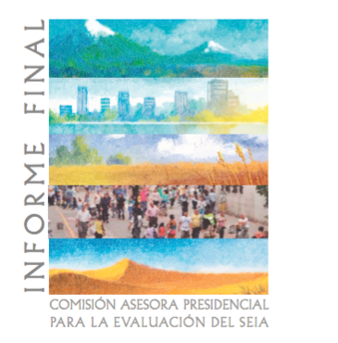
Beneficios IVM y el SEIA
Mejoras a desafíos identificados por la Comisión SEIA 2016:
Protección biodiversidad
Capacitación técnica
Claridad competencias órganos del Estado
Énfasis en medidas de mitigación y compensación
Notes:
On top of the benefits already mentioned, the implementation of IVM in Chile could be part of the solution of a Chile-specific challenge. As a Government convened Commission declared in 2016, the environmental assessment of projects needs to be improved. There is uncertainty regarding what specifically should be assessed within the SEIA, and the 2016 SEIA Commission is of the opinion that, although biodiversity should be protected by the SEIA, as the law stands today it is not. There is lack of clarity regarding the scope of the environmental assessment that each government entity must carry out, which can lead to overlapping and/or sub-optimal assessment. Also, the Commission identified that in many cases the assessments of government entities lack a solid technical base. Finally, according to the 2016 SEIA Commission, in the environmental assessment there is not enough focus on compensation and mitigation measures, with the consequent detriment to the environment.

Slide 17
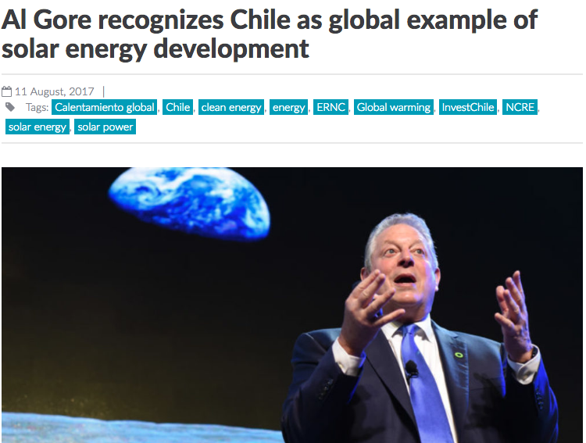
La Revolución Energética
La revolución energética de Chile ha sido un modelo para la región y el mundo.
Es el momento para que Chile se convierta en un modelo en la protección del medio ambiente, mientras continúa con su revolución energética

Slide 18
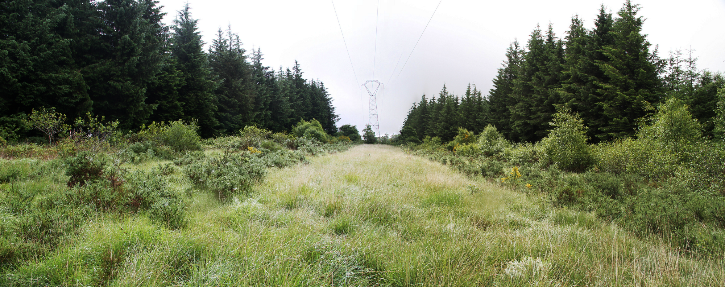
Fuente: Life-Elia
Gracias
Agradecimientos especiales a Constanza Araya, investigadora del proyecto, y a las personas de las siguientes entidades por sus entrevistas: Ministerio de Energía, CNE, SEC, CONAF, SAG, Superintendencia de Medio Ambiente, Transelec, Celeo, CGE y Forestal Arauco.
Daniela Martínez G.
Abogada Universidad de Chile,
Master en Derecho, Universidad de Harvard,

